Slide 1
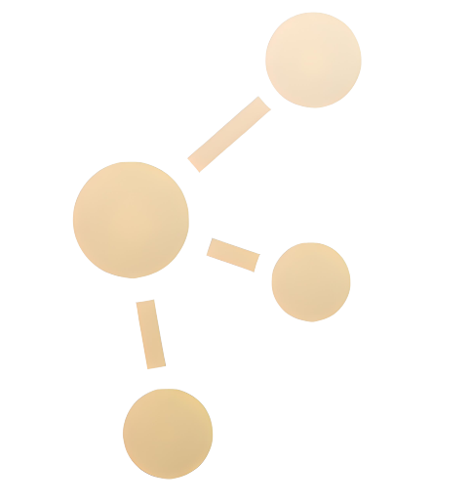
Predicció del recobriment arbori a partir de dades LiDAR
Últims avenços fins el 29/3
Alejandro Donaire Èric Sánchez Pau Ventura

Slide 2
XGBoost Bayesian Hyperparameter tunning
Molt costós computacionalment, cal el clúster (en local: 2 iteracions = 1 hora)
Sense resultats finals a falta de tenir tots els hiperparàmetres
Millora el model fins al punt de superar el RF

Slide 3
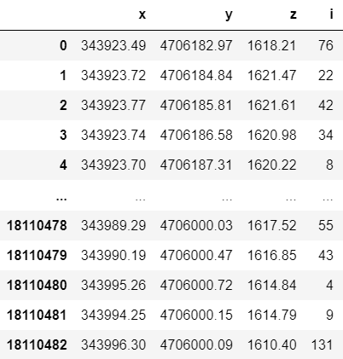
Problema de la intensitat
Sí que la podem obtenir
Problema a l’hora de retallar els blocs (hipòtesi)
Valors entre 0 i 255 (inclosos)

Slide 4
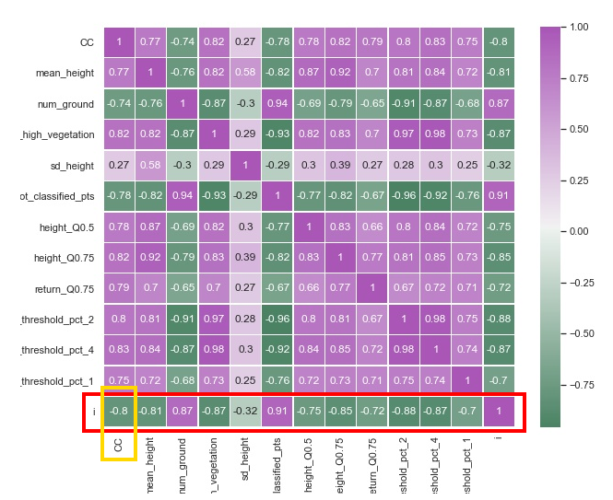
Problema de la intensitat - Bona correlació amb el CC
Menys intensitat
Més cobertura
(En concret, es tracta de la intensitat mitjana per punt de 20m x 20m)

Slide 5
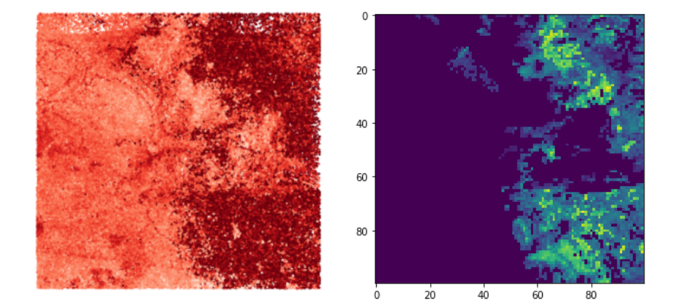
Problema de la intensitat - Bona correlació amb el CC
Intensitat
CC

Slide 6
Recap característiques dades lidar que fem servir
Coord. X
Coord. Y
Coord. Z
Angle d’escaneig
Nombre de retorns
Classificació
Número de retorn
Intensitat

Slide 7
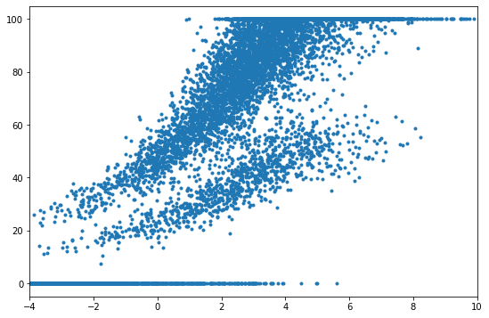
Patrons interns de les dades
PCA_0 vs CC

Slide 8
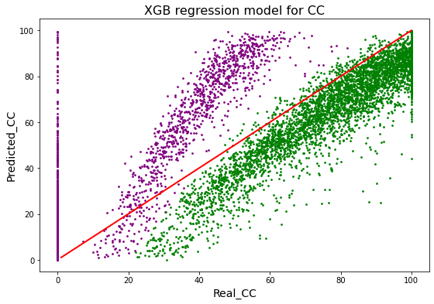
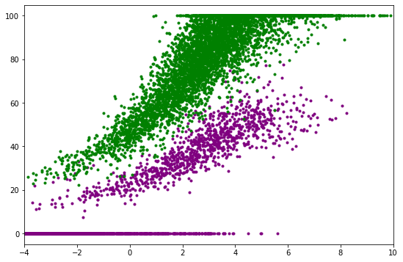
Patrons interns de les dades
PCA_0 vs CC
Predictions

Slide 9
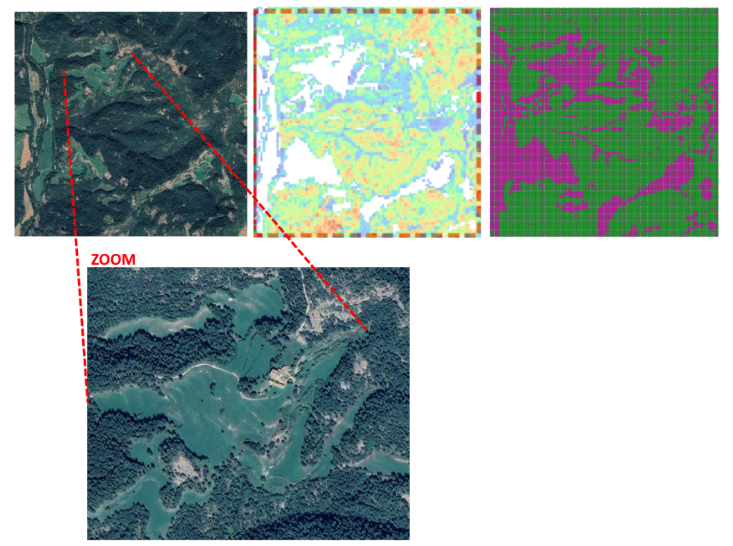
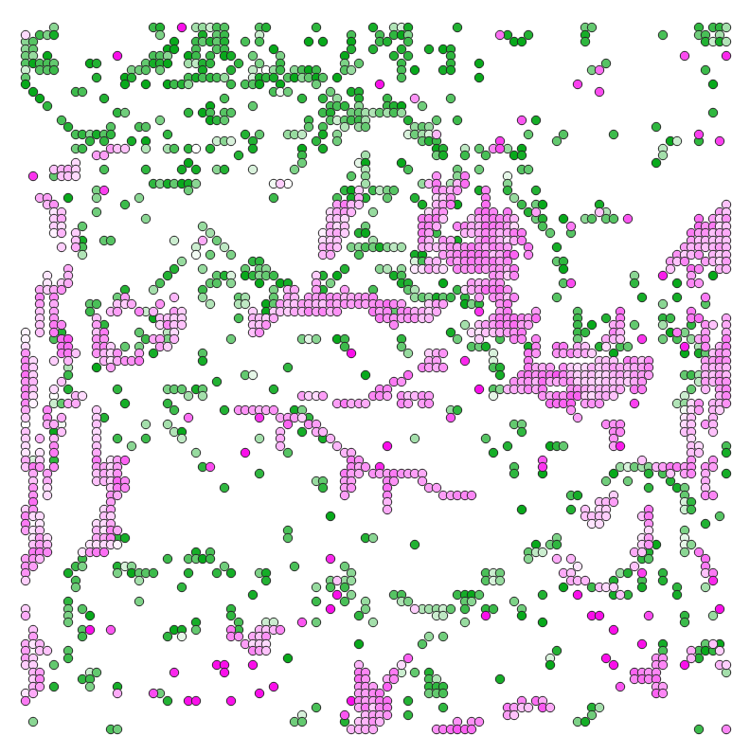
Comparació del patró lila-verd amb altres visualitzacions
20 < CC < 60
*Dades del NexToBlock

Slide 10
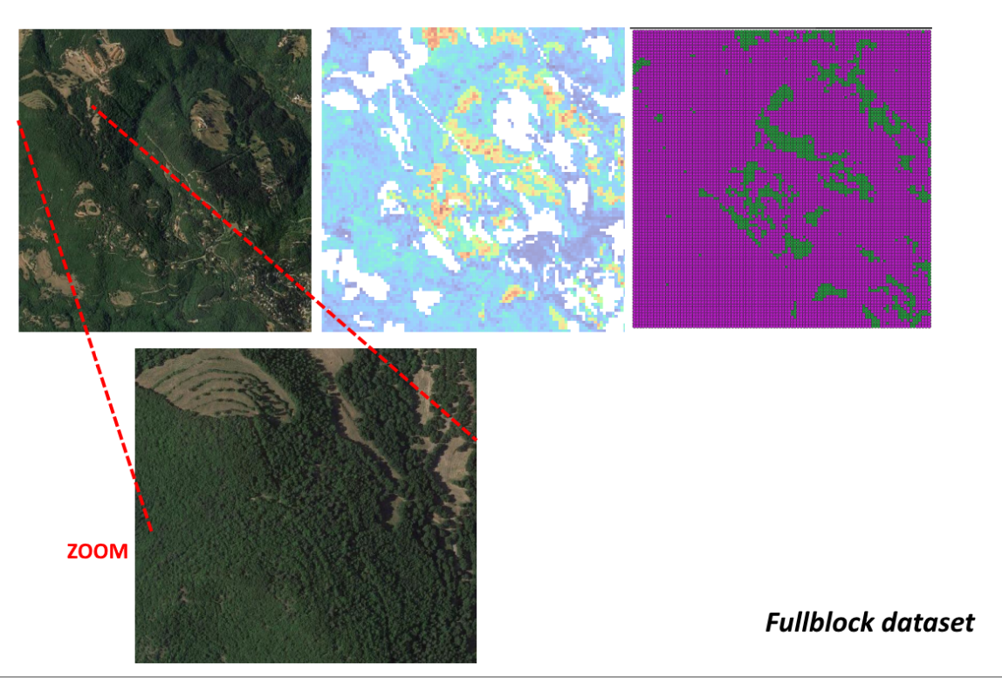
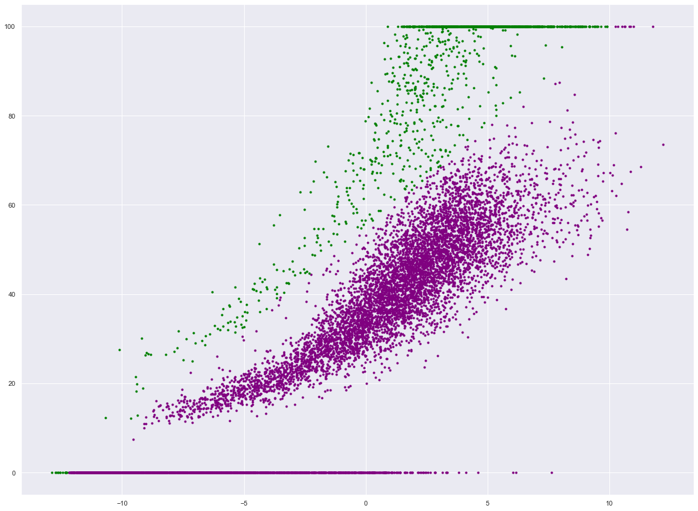
Comparació del patró lila-verd amb altres visualitzacions
*Dades del FullBlock

Slide 11
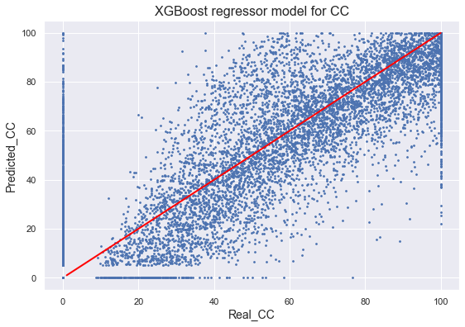
Afegit Classificador de zeros
Sense classificador:
Amb classificador:
Over-estimated: 1172
Under-estimated: 0
Total: 1172
Over-estimated: 364
Under-estimated: 235
Total: 599
*Dades del NexToBlock

Slide 12
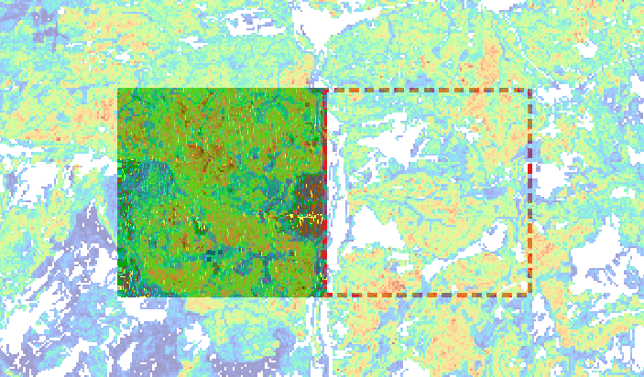
Nextoblock dataset
Creació d’un nou bloc adjacent a un bloc de train del Diverse10 (dataset amb 10 blocs amb relleu diferent).
Objectiu: validar els resultats de l’entrenament amb les dades de Diverse10

Slide 13
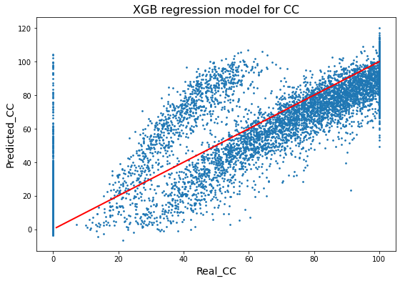
Prediction Results
R2: 0.82
MAE: 10.79

Slide 14
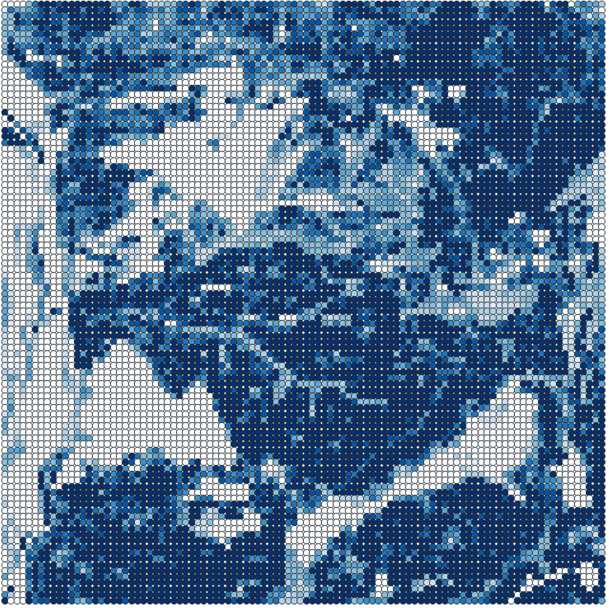
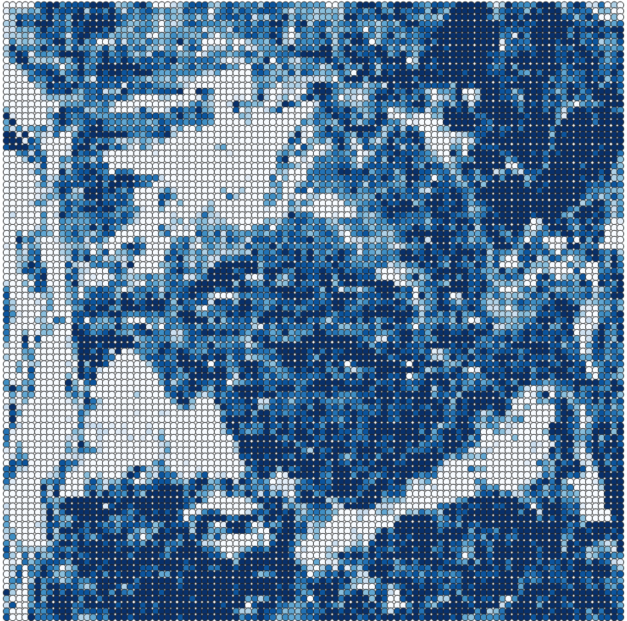
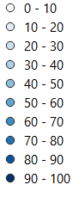
Visualització de les prediccions (Nextoblock)
Real
Predicted

Slide 15
Problemes / Investigacions pròxima setmana
Investigar les dues tendències a les prediccions (tipus de vegetació?)
Optimitzar KMeans per implementar
Hyperparameter search al clúster
Afegir optimitzacions multithreading pandas (parallelPandas)

